Slide 1


Харківський національний медичний університет
Кафедра медичної та біоорганічної хімії
«Медична хімія»
Лекція № 24
Фізико-хімія дисперсних систем
Лектор: доцент Петюніна В.М.

Slide 2
План лекції
1. Організм як складна сукупність дисперсних систем.
2. Класифікація дисперсних.
3. Методи одержання колоїдних розчинів.
4. Міцелярна теорія будови колоїдних частинок. Електрокінетичний потенціал.
5. Методи очищення колоїдних розчинів. Гемодіаліз і апарат «штучна нирка».
6. Молекулярно-кінетичні, оптичні та електрокінетичні властивості колоїдних систем.

Slide 3
Організм як складна сукупність дисперсних систем
Колоїди в природі: ґрунт, глина, природні води, повітря, хмари, дим, пил.
Колоїдні системи в організмі: протоплазма клітини, кров, лімфа, плазма, спинномозкова рідина та ін. біологічні рідини.
Білки, холестерин, глікоген і багато інших перебувають у колоїдному стані.
Багато явищ, що відбуваються у живому організмі, можуть бути зрозумілі лише у міру пізнання природи колоїдного стану матерії.

Slide 4
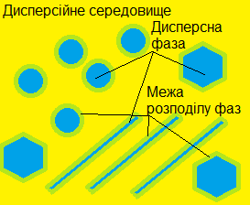
Дисперсною називається система, у якій речовина перебуває у стані більш-менш високої роздробленості (дисперсності) і рівномірно розподілена у навколишньому середовищі. Речовина називається дисперсна фаза, навколишнє середовище – дисперсійне середовище.

Slide 5
Класифікація дисперсних систем за ступенем дисперсності
Типи систем | Розмір частинок, м | Дисперсність | Приклади
Грубодисперсна | 10^{–7}-10^{–4} | 10⁴-10⁷ | Видимі у звичайний мікроскоп: емульсії, піна, суспензії
Колоїдно-дисперсні | 10^{–9}-10^{–7} | 10⁷-10⁹ | Видимі в ультрамікроскоп: сік рослин, золі
Молекулярні й іонні розчини | менш 10^{–9} | більше чим 10⁹ | Істинні розчини

Slide 6
Класифікація дисперсних систем за агрегатним станом
Позначення системи | Дисперсійне середовище | Дисперсна фаза | Назва й приклади
т/т | тверде тіло | тверде тіло | Тверді золі, мінерали
р/т | тверде тіло | рідина | Тверді емульсії, капілярні системи, ґрунти
г/т | тверде тіло | газ | Пористі тіла, пінопласт
т/р | рідина | тверде тіло | Суспензії, ліозолі
р/р | рідина | рідина | Емульсії
г/р | рідина | газ | Піни
т/г | газ | тверде тіло | Пил, дим
р/г | газ | рідина | Туман, хмари

Slide 7
Ліофільні та ліофобні дисперсні системи
Ліофільні (гідрофільні) дисперсні системи – системи, в яких взаємодія фази й середовища сильна; внаслідок чого ці частинки добре сольватовані; системи термодинамічно стабільні, здатні до самодиспергування (розчини ВМС).
Ліофобні (гідрофобні) дисперсні системи – системи, в яких взаємодія фази й середовища мала; внаслідок чого ці системи – гетерогенні термодинамічно нестабільні (колоїдні розчини).

Slide 8
Умови одержання колоїдних розчинів:
1) Наявність дисперсної фази й дисперсійного середовища;
2) Розмір дисперсної фази 10^{–9}-10^{–7} (від 1 до 100 нм);
3) Наявність стабілізатора.

Slide 9
Методи одержання колоїдних розчинів
Дисперсійний метод - фізичний метод.
Дисперсійний полягає в тому, що дисперсна фаза подрібнюється до розмірів колоїдних частинок (млини, дроблення ультразвуком, пептизація, метод заміни розчинника, електричний метод).
У випадку дисперсійних методів, стабілізатором є, як правило, третя речовина.
Конденсаційний метод - хімічний метод, заснований на укрупненні частинок від розмірів молекули до розмірів колоїдних частинок.
Для цього придатна хімічна реакція будь-якого типу, яка супроводжується утворенням важкорозчинної сполуки (ОВР, реакція обміну, реакція гідролізу та ін.).
Роль стабілізатора виконує одна з реагуючих речовин, а саме, та, яку взяли у надлишку.
Для утворився колоїдного розчину необхідно: у дуже розведений розчин однієї речовини вливаюти концентрований розчин іншої речовини при сильному перемішуванні.

Slide 10
Міцелярна теорія будови колоїдних частинок
CaCl₂ + H₂CO₃ ↔ CaCO₃ ↓+ 2HCl
CaCl₂ ↔ Ca²⁺ + 2Cl–
n n 2n
потенціалвизначальні іони
{(CaCO₃)_{m} nCa²⁺(2n – x) Cl–}^{x+} xCl–
ядро адсорбційний шар дифузійний шар протиіонів протиіонів
Дисоціація: H₂CO₃ ↔ H⁺ + HCO₃–
n n n
{(CaCO₃)_{m} · n HCO₃–(n – x) H⁺}^{x–} x H⁺

Slide 11
Електротермодинамічний потенціал
Заряд гранули визначає величину ξ-потенціалу (дзета потенціалу) – електрокінетичного потенціалу. ξ -Потенціал – частина електротермодинамічного потенціалу, який виникає на межі між адсорбційним і дифузійним шаром. Величина його визначається різницею між загальним числом зарядів потенціалвизначальних іонів і числом зарядів протиіонів, що перебувають у адсорбційному шарі.
Електротермодинамічний потенціал виникає на межі потенціалвизначальні іони–адсорбційний шар протиіонів (E-потенціал).
ξ -Потенціал визначає стабільність колоїдної системи.

Slide 12
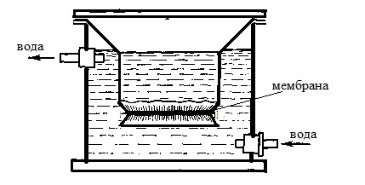
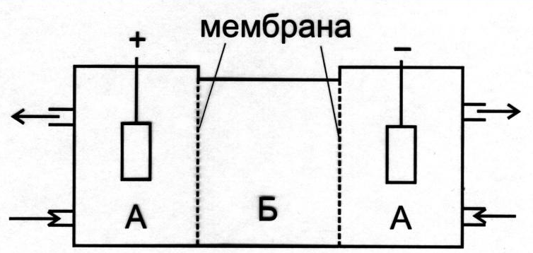
Методи очищення колоїдних розчинів
Діаліз
Електродіаліз
Діалізатор
Електродіалізатор

Slide 13
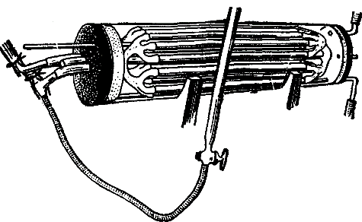
Методи очищення колоїдних розчинів
Компенсаційний діаліз: сутність компенсаційного діалізу полягає в тому, що рідина у діалізаторі омивається не чистим розчинником, а розчинами з різним вмістом обумовленої речовини
Вівідіаліз

Slide 14
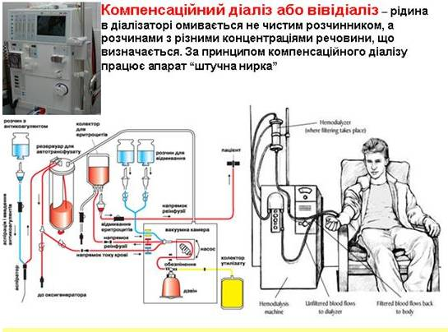

Slide 15
Молекулярно-кінетичні властивості колоїдних систем
Осмотичний тиск має менші значення, що обумовлено більшим розміром частинок.
Як і для істинних, так і для колоїдних розчинів осмотичний тиск прямо пропорційний концентрації.
Величина осмотичного тиску нестала, що пояснюється нестійкістю колоїдних розчинів, їхнім прагненням до укрупнення (агрегації) частинок дисперсної фази.
Седиментаційно-дифузійна рівновага забезпечує кінетичну стійкість колоїдних розчинів.
На розподіл частинок у дисперсній системі впливає два фактори – дифузія, обумовлена відцентровими силами внаслідок прагнення вирівняти концентрацію у повному обсязі, і гравітаційне поле (доцентрова сила).
Порушення седиментаційно-дифузійної рівноваги - седиментація.

Slide 16
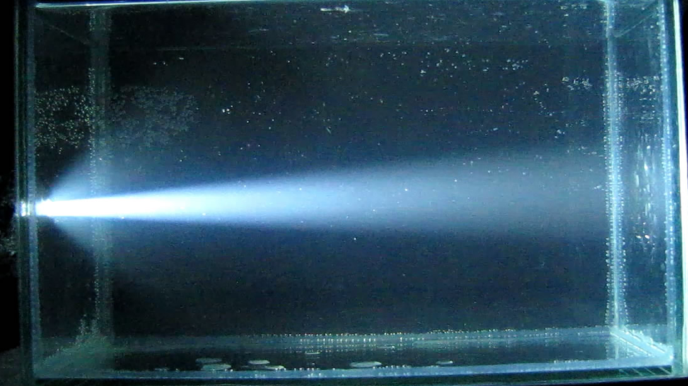
Оптичні властивості колоїдних систем
Колоїдні системи відрізняються від істинних розчинів здатністю розсіювати світло, відоме як явище Тіндаля («конус Тіндаля»).

Slide 17
Закон Релея: інтенсивність розсіяного світла (I) прямо пропорційна кількості частинок (n), квадрату об'єму частинок (V²) і обернено пропорційна четвертому ступеню від довжини хвилі (λ⁴⁾ падаючого світла:
Нефелометрія застосовується для кількісного визначення білка у сечі.

Slide 18
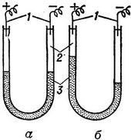
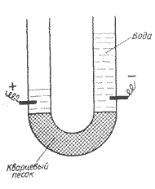
Електрокінетичні властивості колоїдних систем
Електрофорез – пересування твердої фази щодо рідкого середовища у зовнішньому електричному полі.
  Електроосмос – пересування рідкого середовища щодо твердої фази у зовнішньому електричному полі.
Кварцевий
пісок

Slide 19
Електрокінетичні властивості колоїдних систем
Потенціал плину – різниця потенціалів між точками поточного дисперсійного середовища щодо нерухомої фази. Це явище зворотне електроосмосу.
Потенціал седиментації – різниця потенціалів між точками, що перебувають на різних висотах дисперсної фази, що рухається.

